Slide 1
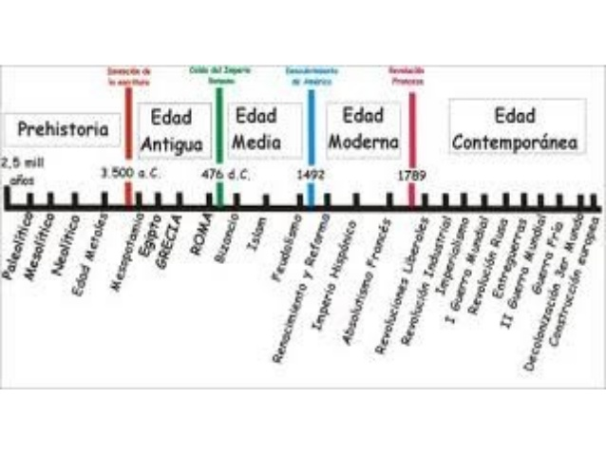
AS ETAPAS DA HISTORIA
ESA

Slide 3
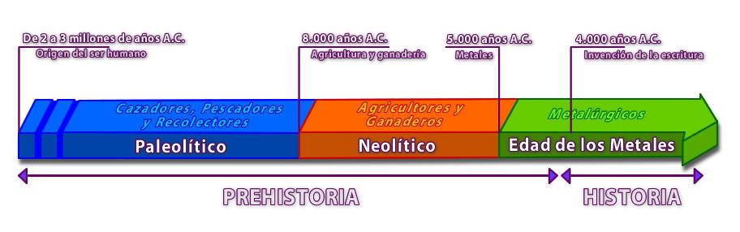
1. A PREHISTORIA

Slide 4
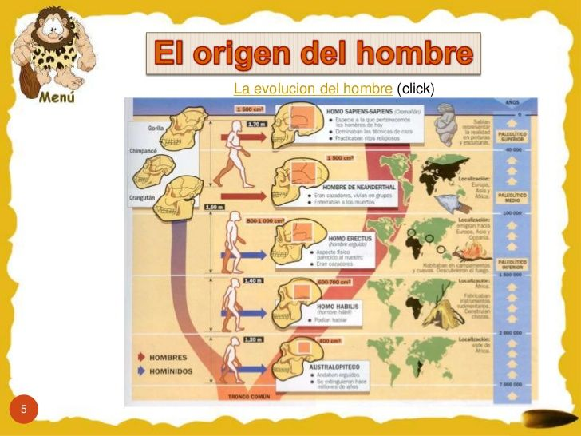
A PREHISTORIA

Slide 5
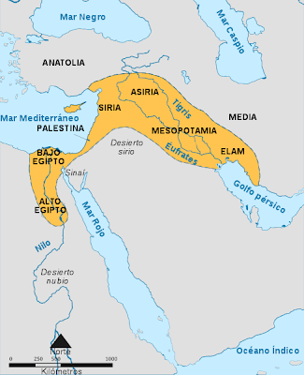
2. IDADE ANTIGA (3.500 a.C. – 476 d.C.)
PRIMEIRAS CIVILIZACIÓNS: MESOPOTAMIA E EXIPTO
Aparición da escritura (3.500 a.C.)
Desenvolvemento da vida urbana e o comercio
Xerarquización social
Estados centralizados (reis, leis, impostos…)
Desenvolvemento cultural, artístico e relixioso

Slide 6
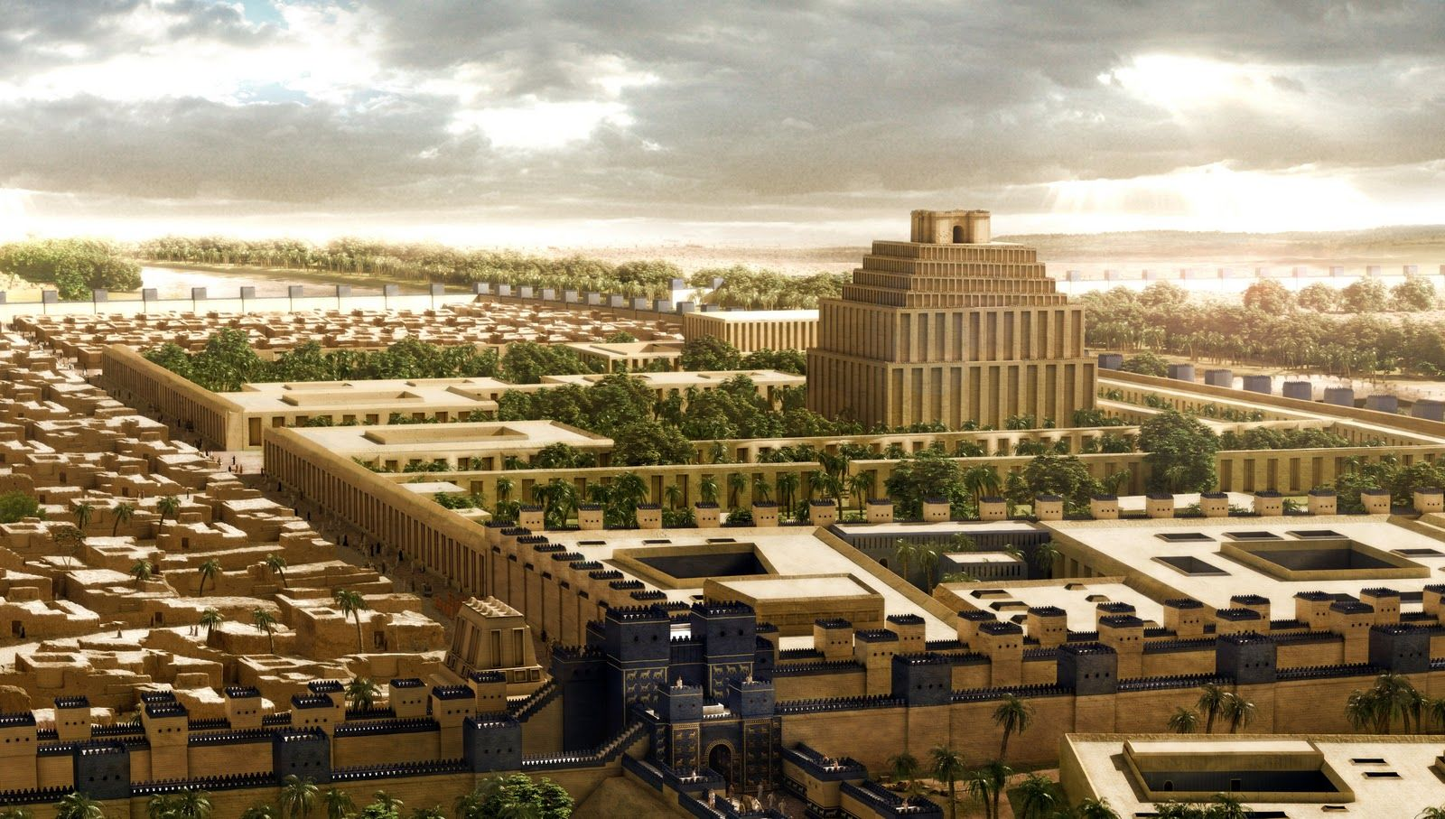
2. A IDADE ANTIGA

Slide 7
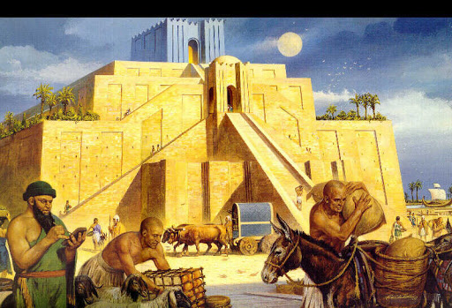
2. A IDADE ANTIGA

Slide 8
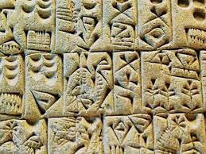
2. A IDADE ANTIGA

Slide 9
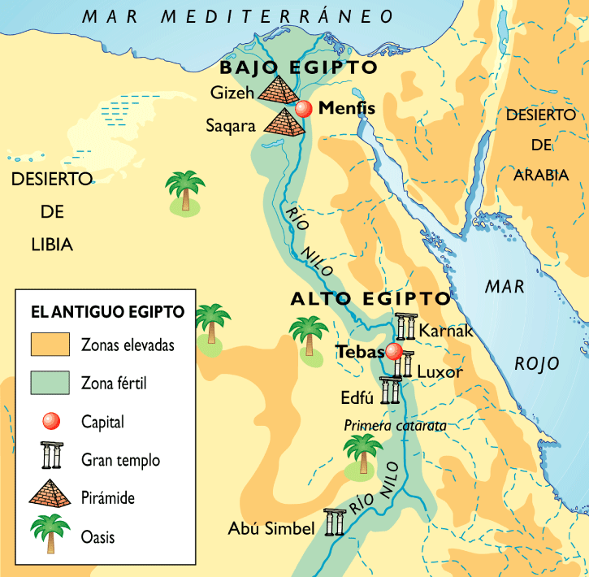
2. A IDADE ANTIGA

Slide 10
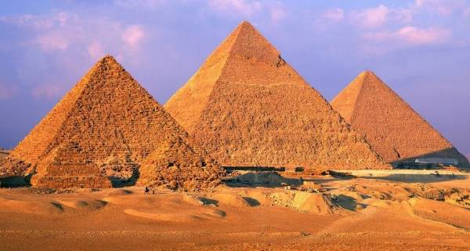
2. A IDADE ANTIGA

Slide 11
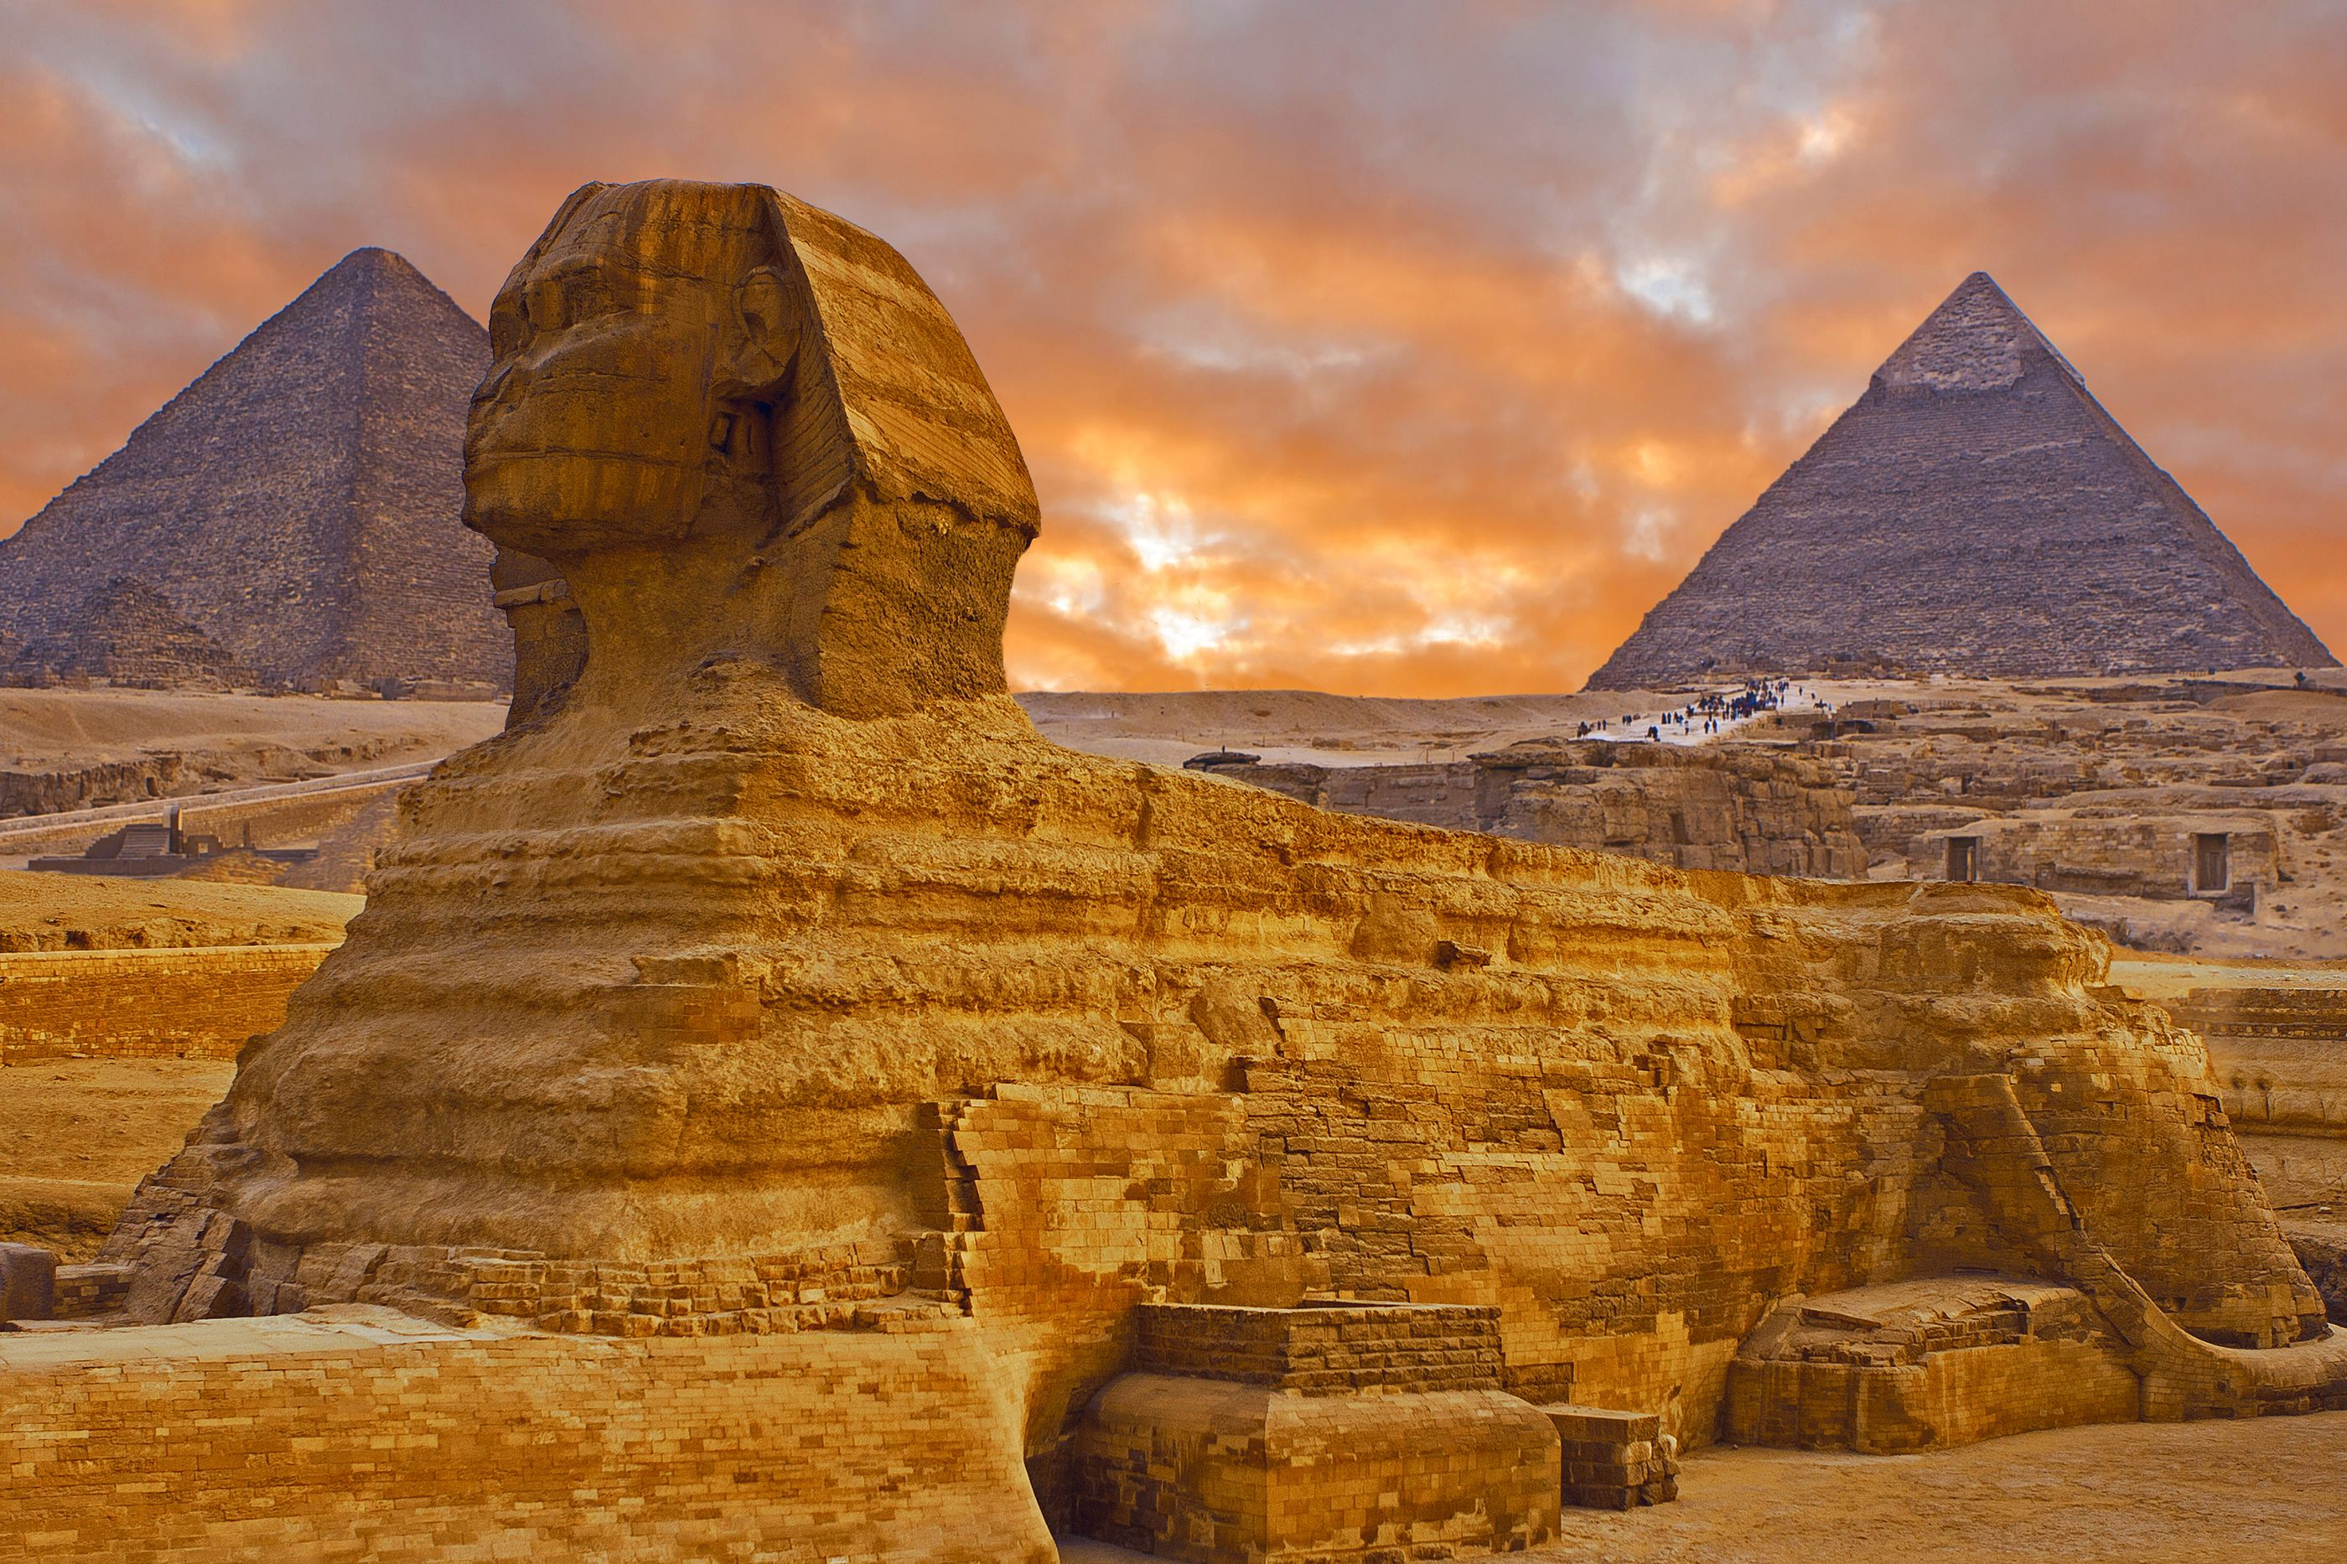
2. A IDADE ANTIGA

Slide 12
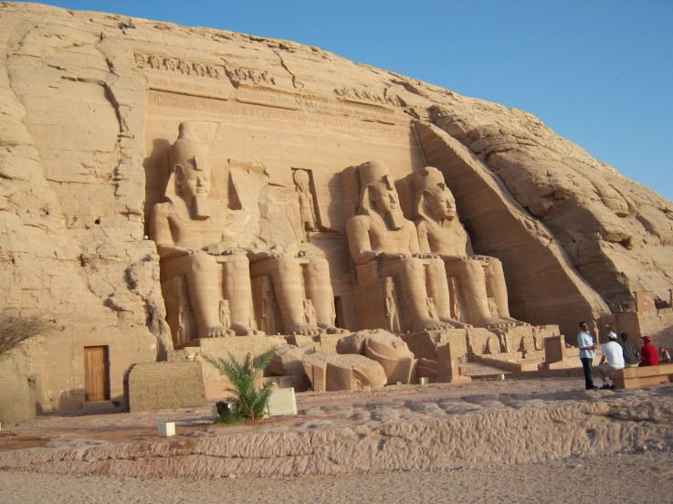
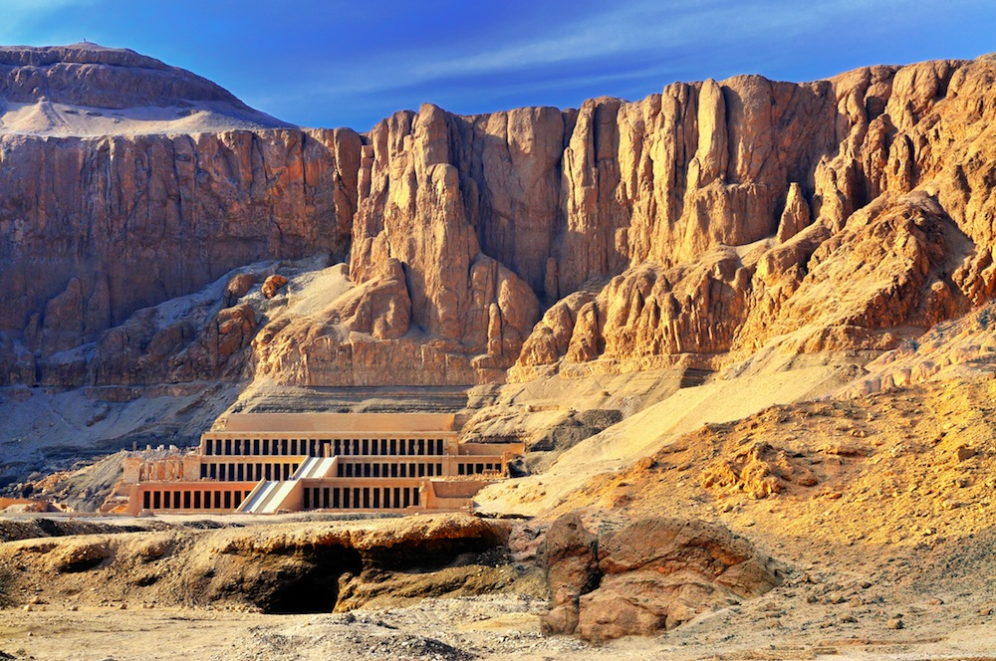
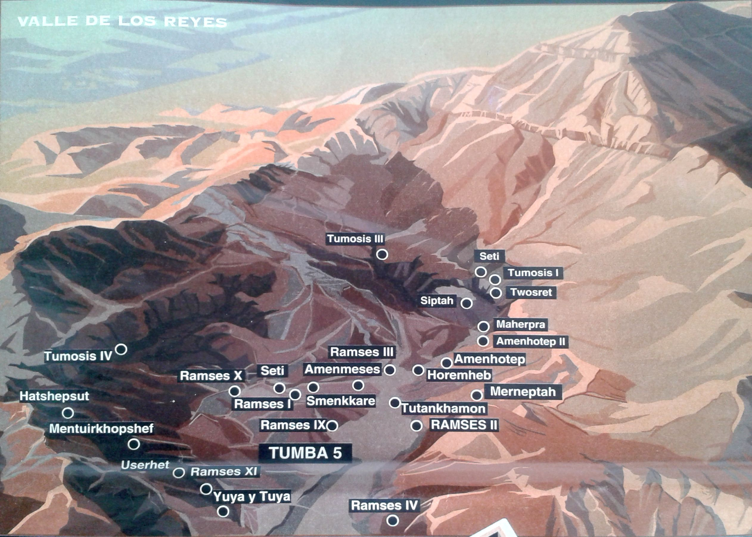
2. A IDADE ANTIGA

Slide 13
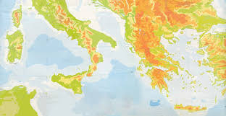
2. A IDADE ANTIGA
2. GRECIA (s.VIII – IV a.C.)

Slide 14
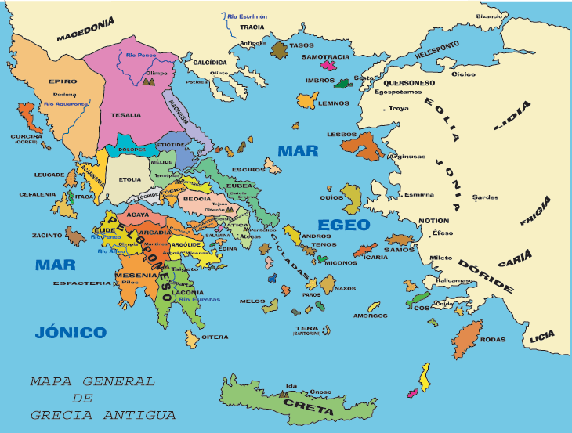
2. A IDADE ANTIGA
GRECIA

Slide 15
2. A IDADE ANTIGA
GRECIA (S.VIII – S.IV a.C.)
Organizada en polis (cidades). Eran independentes, pero compartían lingua e cultura.
As principais polis eran:
  Esparta: destaca polo seu poderoso exército
  Atenas: destaca pola organización social e a súa arte.
    Organización social: cidadáns e non cidadáns
    Goberno democrático
A cultura grega: gran desenvolvemento na ciencia, a arte (arquitectura e escultura), relixión, literatura e deporte.

Slide 16
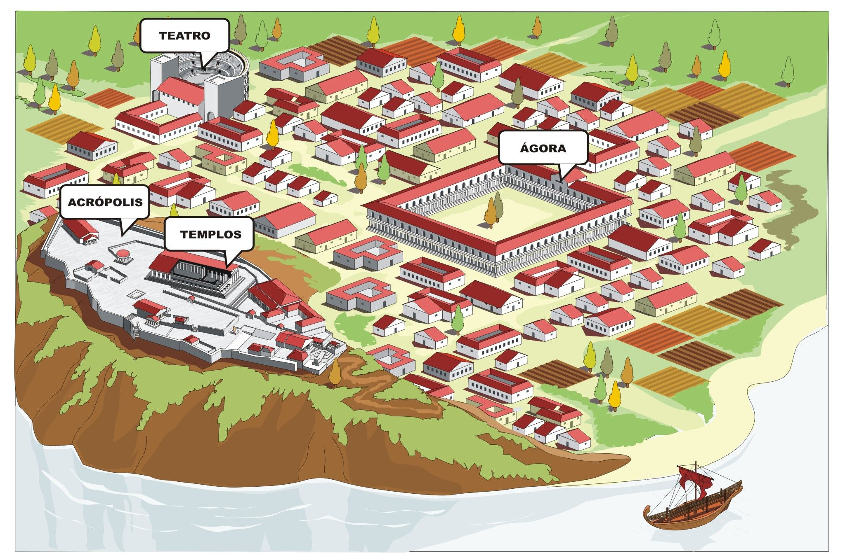
2. A IDADE ANTIGA
GRECIA

Slide 17
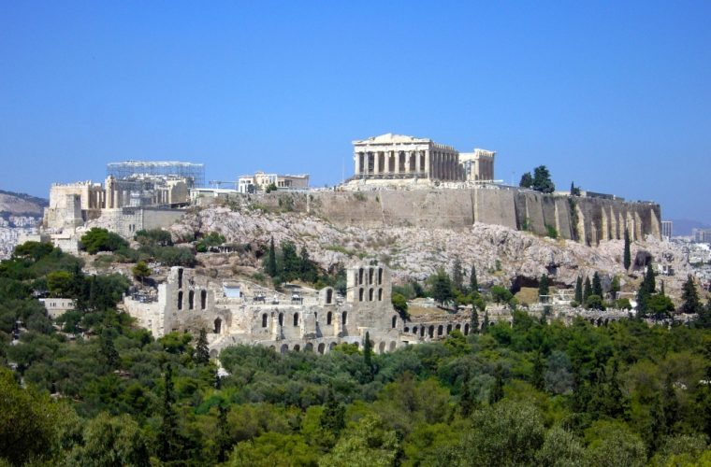
2. A IDADE ANTIGA
GRECIA

Slide 18
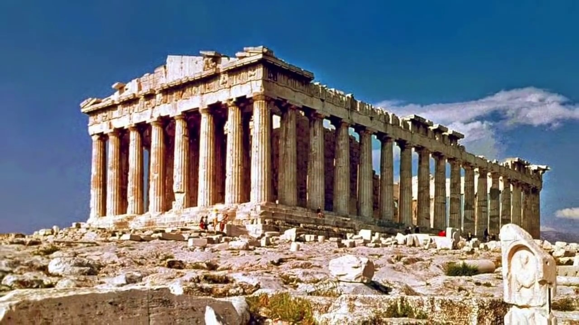
2. A IDADE ANTIGA
GRECIA

Slide 19
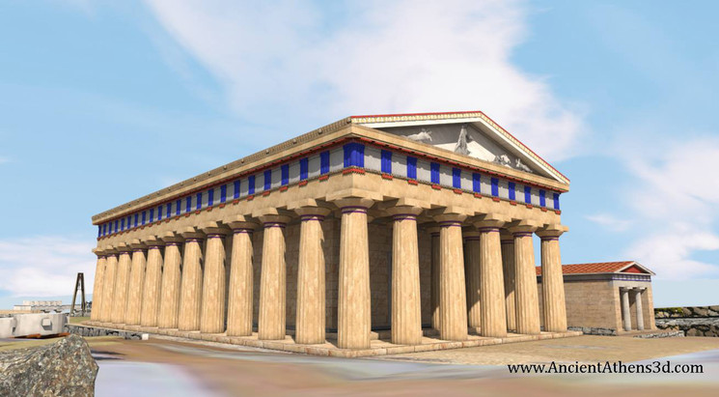
2. A IDADE ANTIGA
GRECIA

Slide 20
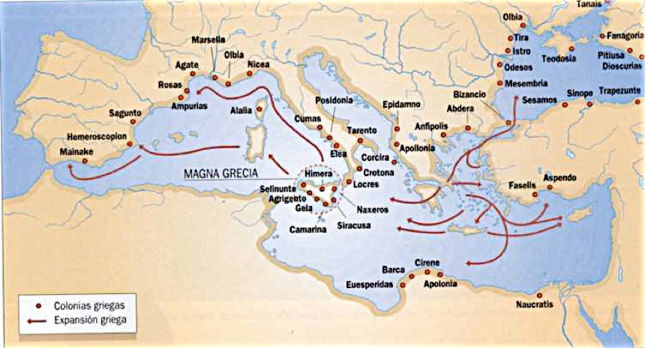
2. A IDADE ANTIGA
GRECIA

Slide 21
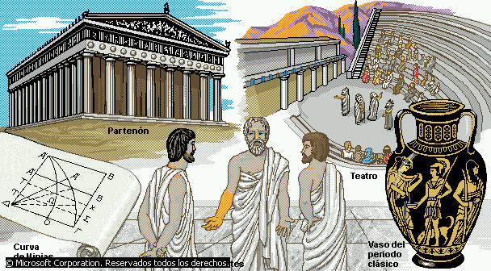
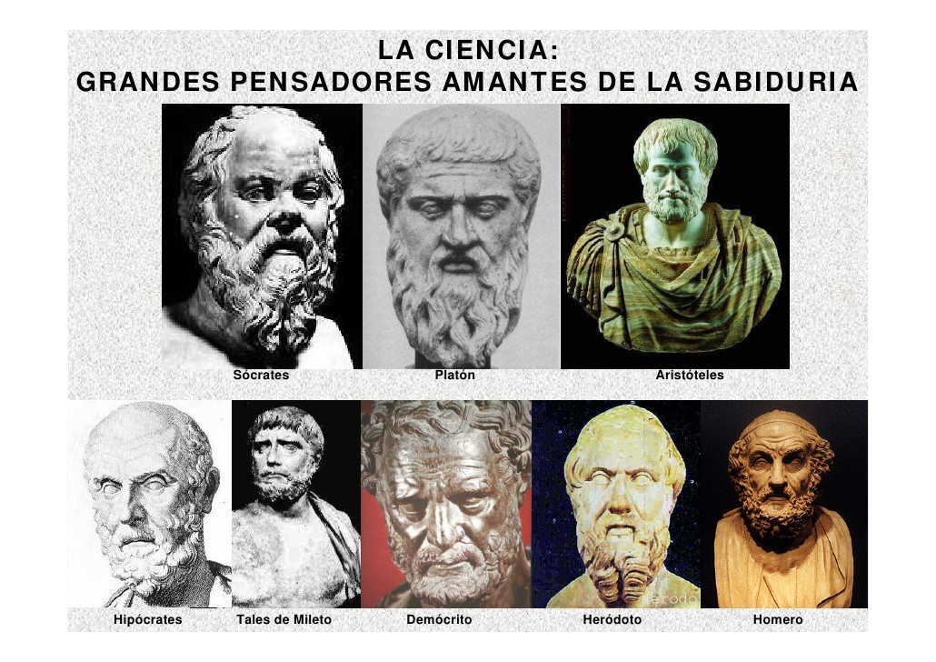
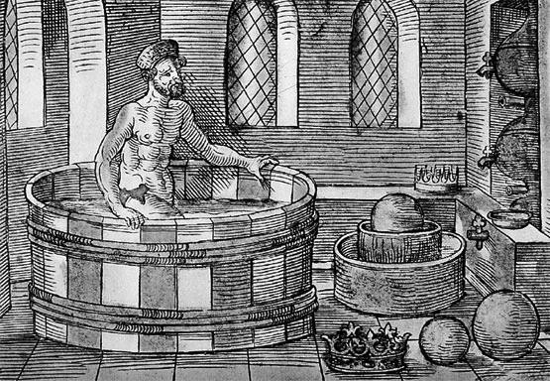
2. A IDADE ANTIGA
GRECIA

Slide 22
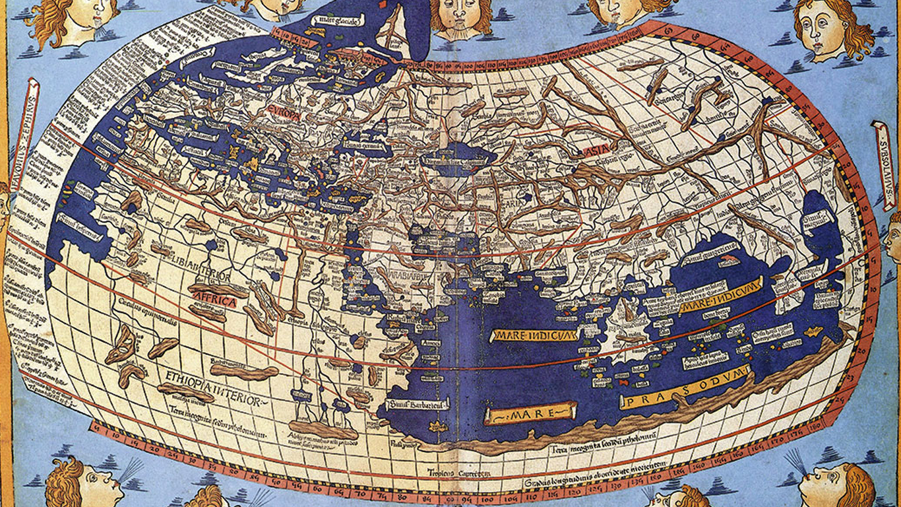
2. A IDADE ANTIGA

Slide 23
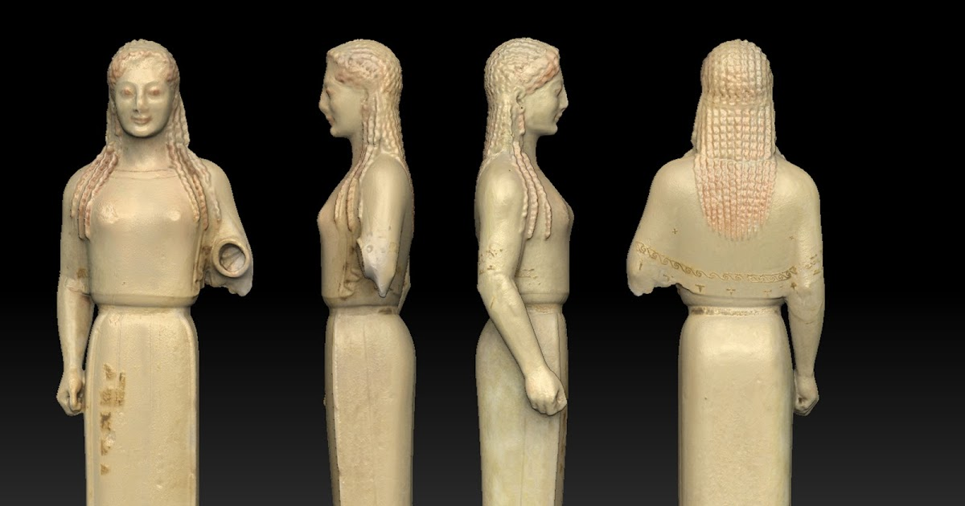
2. A IDADE ANTIGA

Slide 24
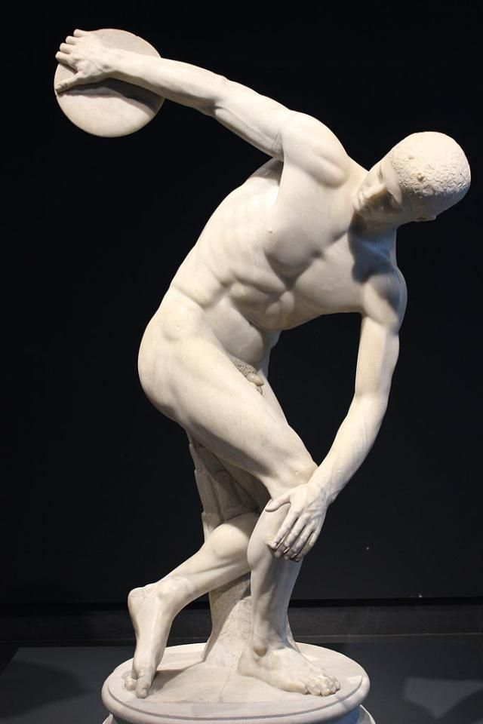
2. A IDADE ANTIGA

Slide 25
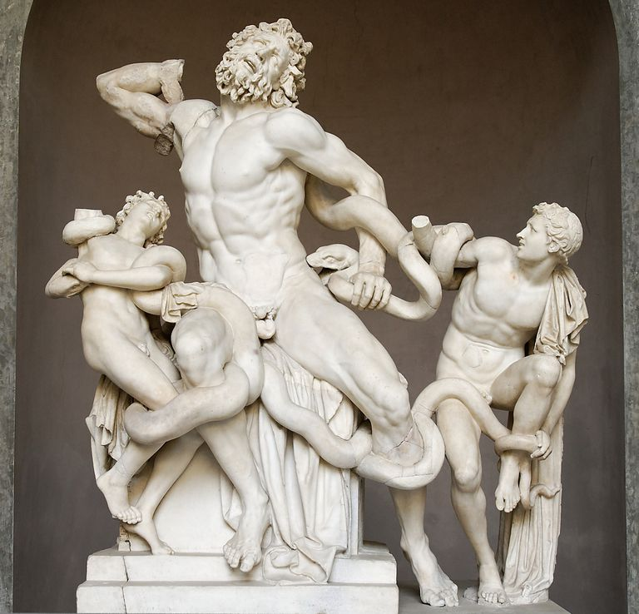
2. A IDADE ANTIGA

Slide 26
2. A IDADE ANTIGA
ROMA (753 a.C. – 476 d.C.)
A civilización xurde en Roma (Península Itálica) e expándese por todo o Mediterráneo.
Primeiro foi unha monarquía, despois unha república, e no 27 a.C. convírtese nun Imperio.
  Imperio: dirixido por un emperador, dividido en provincias gobernadas por gobernadores.
Sociedade dividida en patricios, plebeos e escravos.
Cultura romana: destaca pola relixión, a vida urbana e a arquitectura e enxeñería.

Slide 27
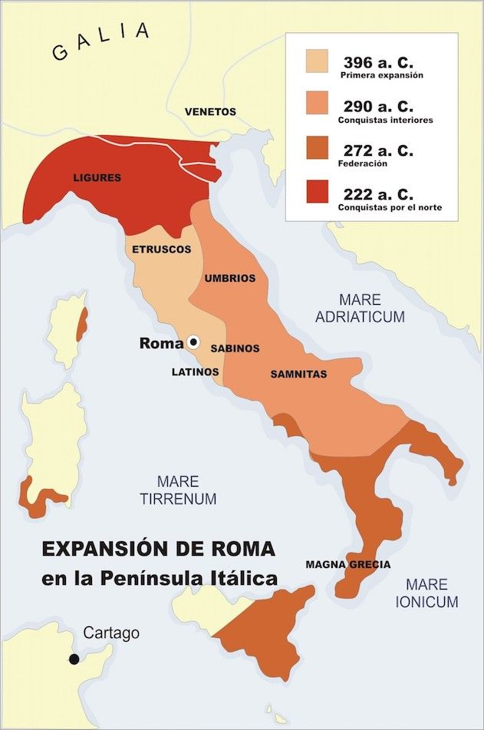
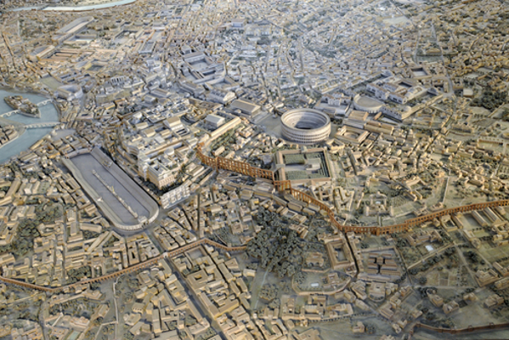
2. A IDADE ANTIGA
ROMA (753 a.C. – 476 d.C.)

Slide 28
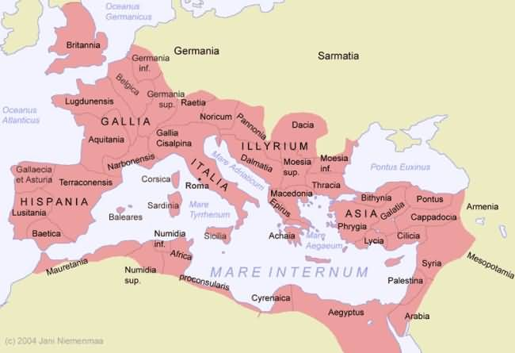
2. A IDADE ANTIGA
ROMA

Slide 29
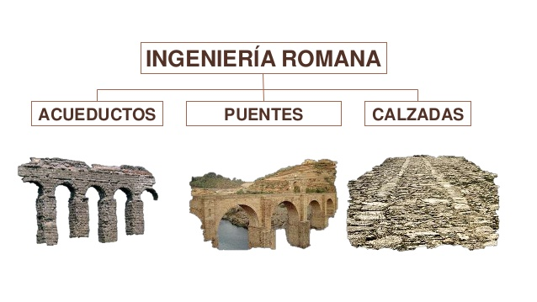
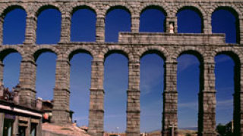
2. A IDADE ANTIGA

Slide 30
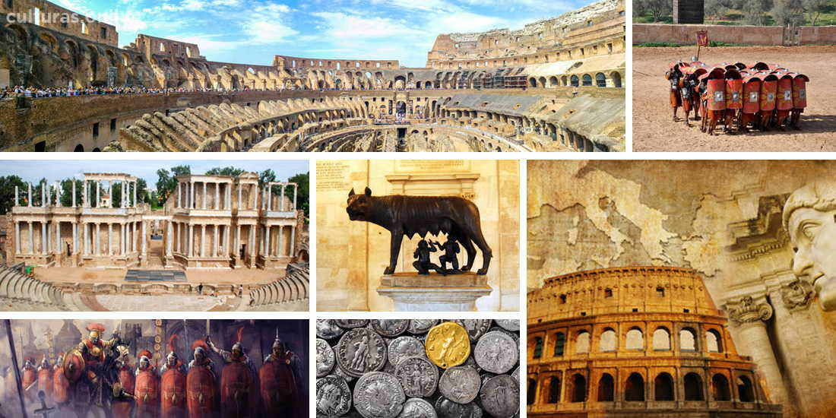
2. A IDADE ANTIGA
ROMA

Slide 31
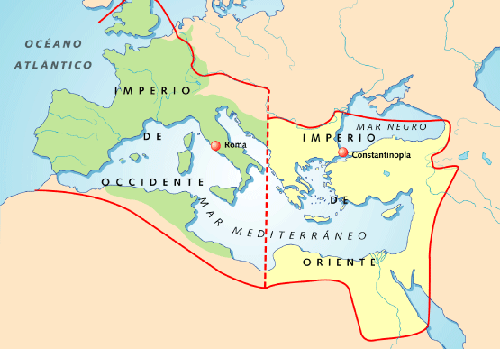
2. A IDADE ANTIGA
No ano 395, tras a morte do emperador Teodosio, o Imperio divídese entre o Imperio Romano de Occidente e o Imperio Romano de Oriente (ou Imperio Bizantino).

Slide 32
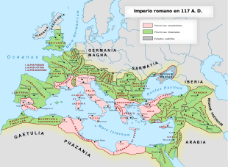
2. A IDADE ANTIGA
A caída do Imperio romano de Occidente pola presión dos pobos bárbaros leva ao fin da Idade Antiga, e o comezo da Idade Media, no ano 476 d.C.

Slide 33
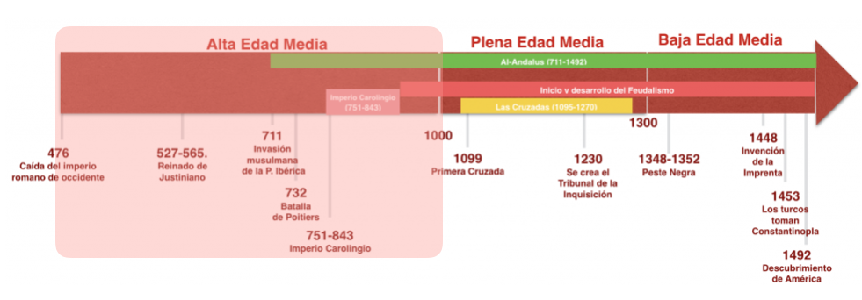
3. A IDADE MEDIA

Slide 34
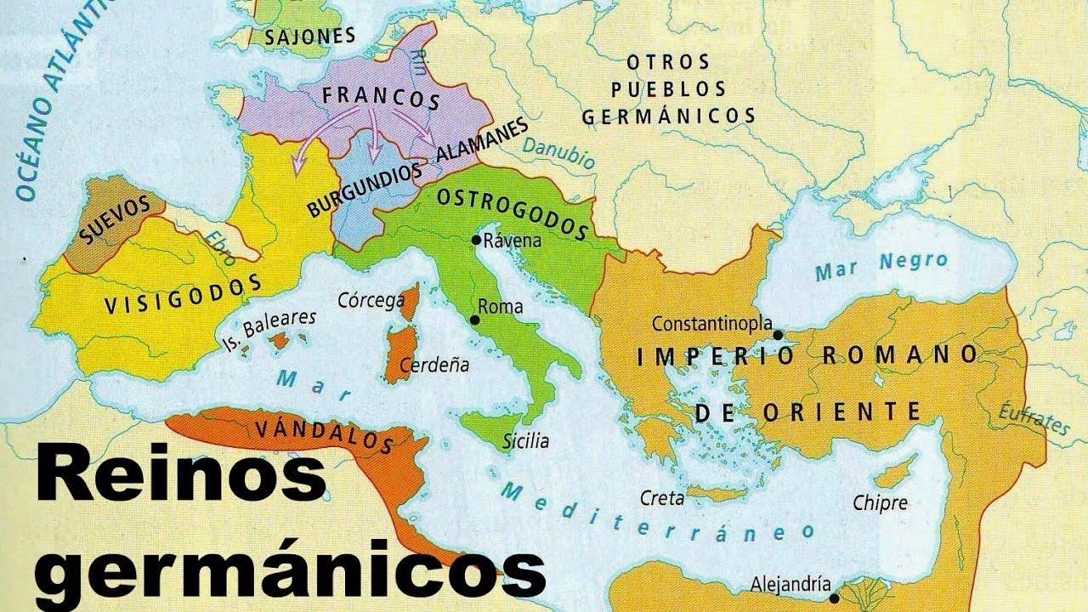
3. A IDADE MEDIA
A ALTA IDADE MEDIA (s.V – s.X)
Tras a invasión dos pobos bárbaros créanse diferentes reinos xermánicos no antiguo territorio do Imperio de Occidente.

Slide 35
2. A IDADE MEDIA
ALTA IDADE MEDIA
Nos reinos xermánicos instáuranse monarquías, primeiro electivas e despois hereditarias.
Na Península Ibérica créase o Reino Visigodo, e na zona galega o Reino Suevo.
Ruralización: decaen as cidades e a maioría da poboación vive no rural.
A economía baséase na agricultura, e as clases máis altas viven do exercicio militar.

Slide 36
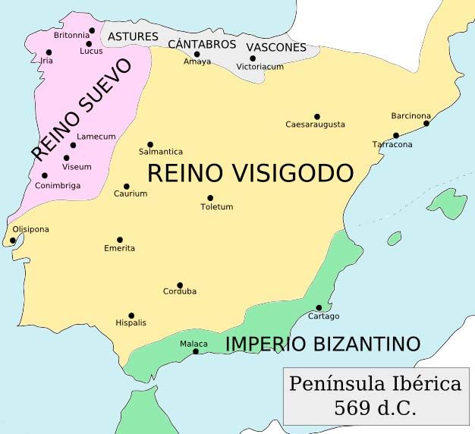
2. A IDADE MEDIA

Slide 37
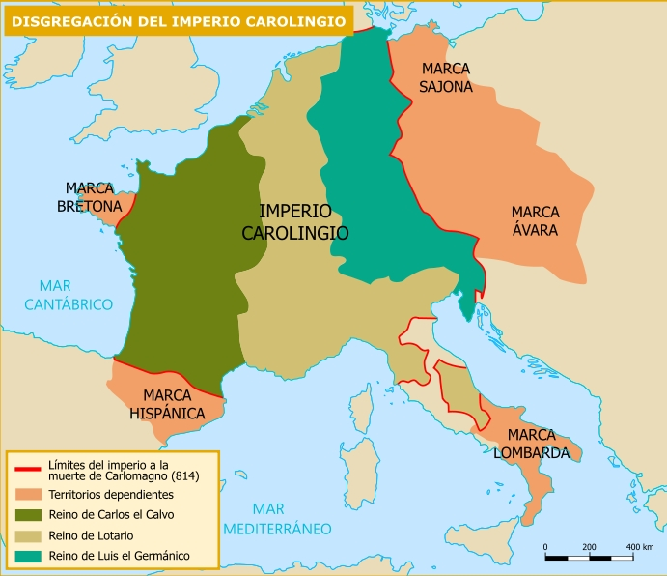
2. A IDADE MEDIA
ALTA IDADE MEDIA
Na zona de Francia, o reino franco evoluciona cara o Imperio Carolixio no s.X, o primeiro reino feudal de Europa, gobernado por Carlomagno.

Slide 38
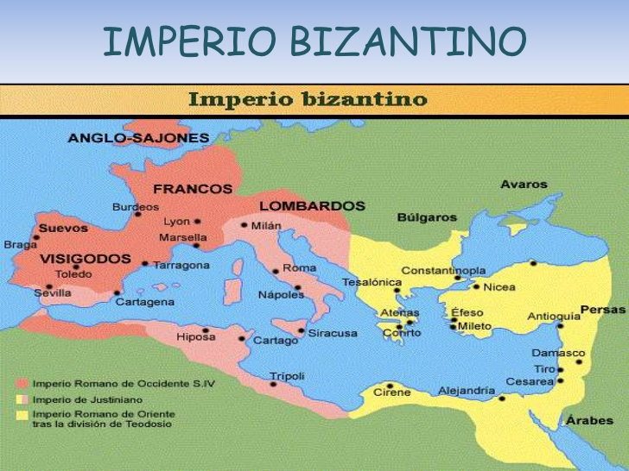
3. A IDADE MEDIA
A ALTA IDADE MEDIA
O Imperio Romano de Oriente pervive como o Imperio Bizantino, un estado forte e centralizado, que experimenta unha expansión territorial e cultural importante.

Slide 39
2. A IDADE MEDIA
ALTA IDADE MEDIA
Na Península Arábiga nace unha nova relixión no 622, o Islam, que se expande creando un amplo Imperio.
No ano 711 os musulmáns ocupan a maior parte da Península Ibérica, que pasa a chamarse Al-Andalus. Ocuparán o territorio ata que o último reino musulmán, o de Granada, é conquistado en 1492 polos Reis Católicos.

Slide 40
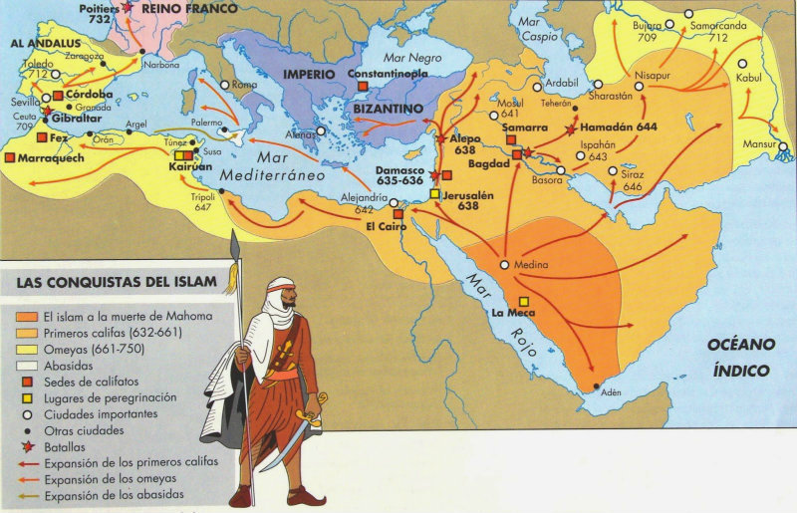
2. A IDADE MEDIA
ALTA IDADE MEDIA

Slide 41
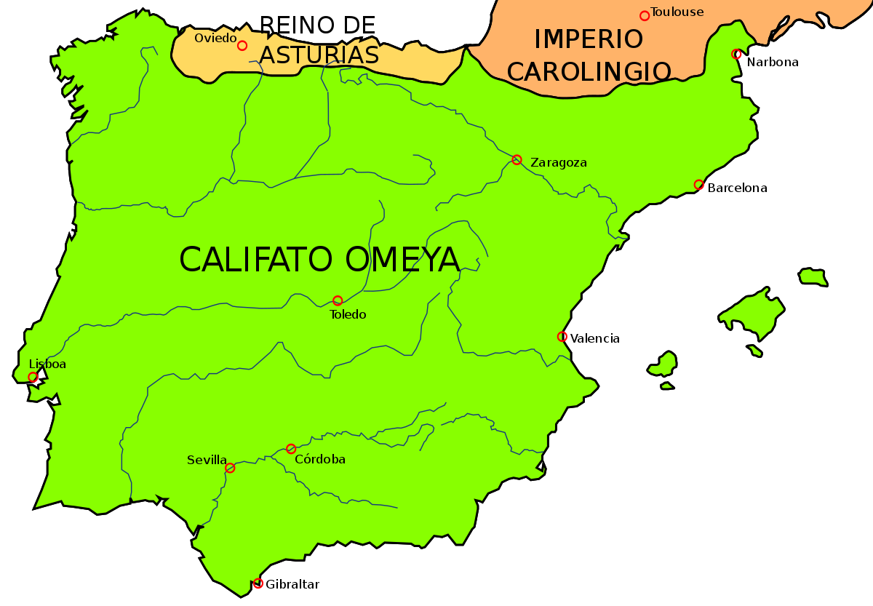
2. A IDADE MEDIA
ALTA IDADE MEDIA

Slide 42
2. A IDADE MEDIA
PLENA IDADE MEDIA (s.XI – XIII)
Desenvolvemento do feudalismo: sistema político, económico e social dos reinos europeos.
  Monarquía feudal: o rei entrégalle terras aos señores a cambio de protección militar e consello político.
  Sociedade feudal: organización en base a señores e vasalos.
  Economía feudal: os feudos (terras dos señores) son autosuficientes, de base agrícola.
  Nas cidades desenvólvense os gremios: asociacións de artesáns.
  As ciudades volven rexurdir, e reactívase o comercio, aparecendo así os burgueses.
Na arte desenvólvese o estilo Románico.

Slide 43
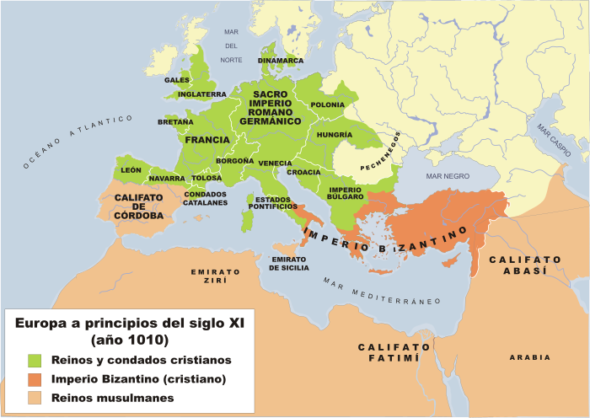
2. A IDADE MEDIA
PLENA IDADE MEDIA (S.XI – XIII)

Slide 44
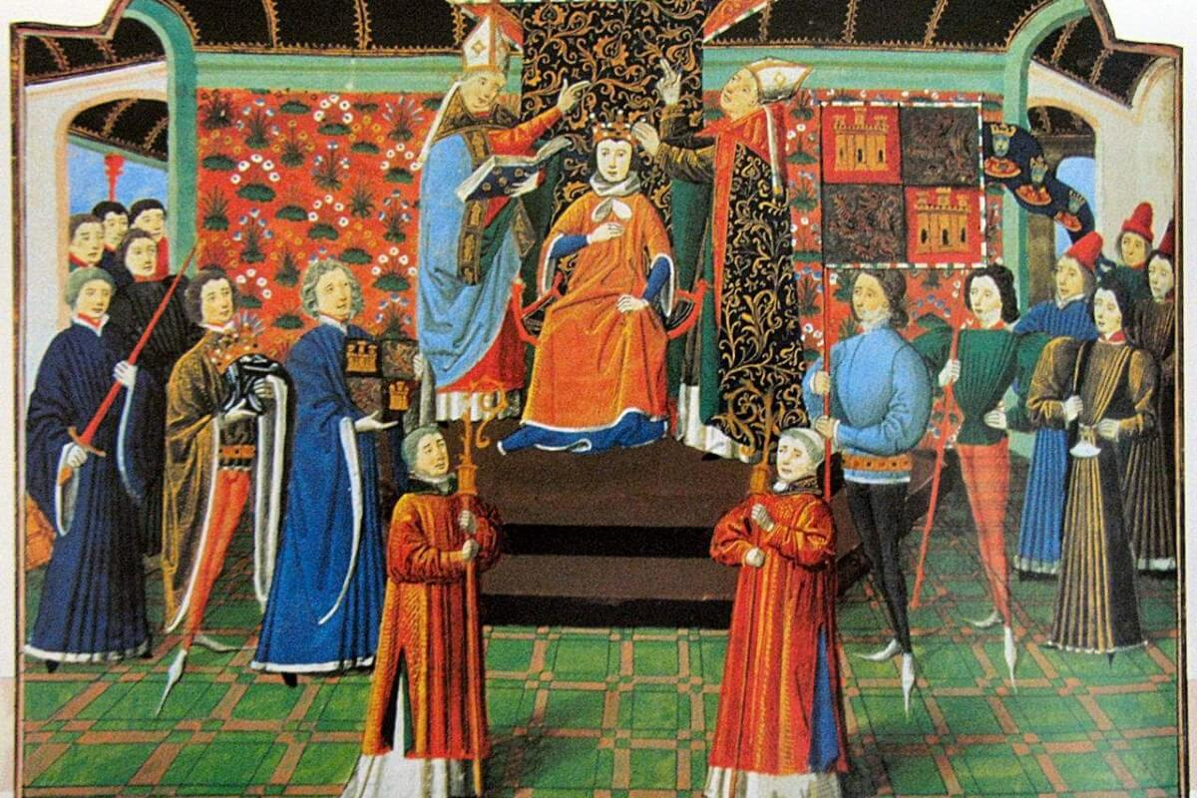
2. A IDADE MEDIA
PLENA IDADE MEDIA (s.XI – XIII)

Slide 45
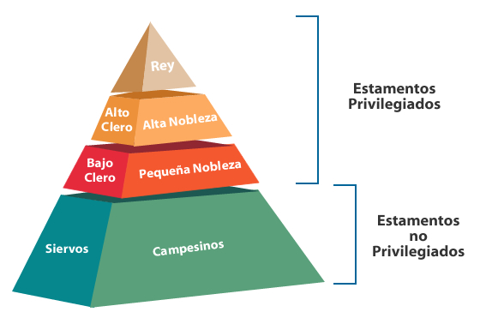
2. A IDADE MEDIA
PLENA IDADE MEDIA

Slide 46
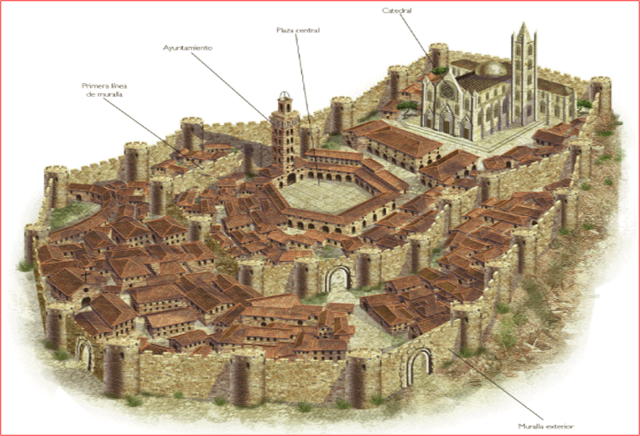
2. A IDADE MEDIA
PLENA IDADE MEDIA

Slide 47
2. A IDADE MEDIA
BAIXA IDADE MEDIA (s. XIV – XV)
Época de crise económica: malas colleitas, resíntese o comercio.
Crise social: Baixa a poboación.
Forte incidencia das enfermIdades, sobre todo a peste negra (s.XIV)
As monarquías fortalécense, o rei gaña autoridade fronte aos nobres, e pasamos de monarquías feudais a autoritarias (Reis Católicos).
Na arte desenvólvese o estilo Gótico.

Slide 48
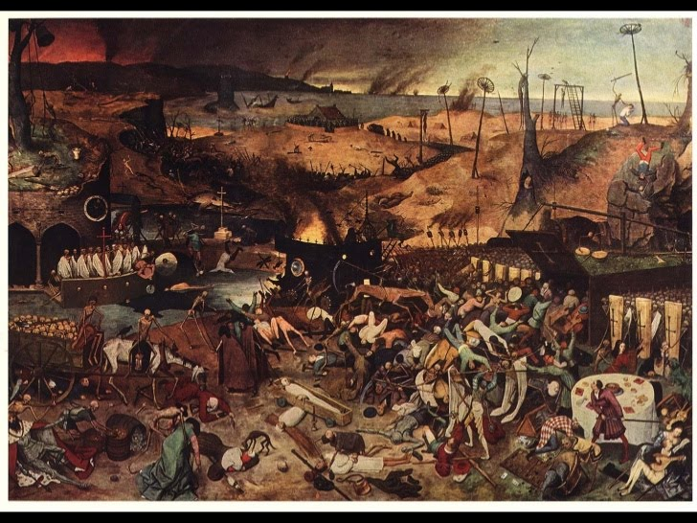
2. A IDADE MEDIA
BAIXA IDADE MEDIA

Slide 49
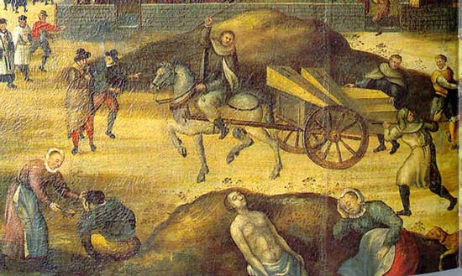
2. A IDADE MEDIA
BAIXA IDADE MEDIA

Slide 50
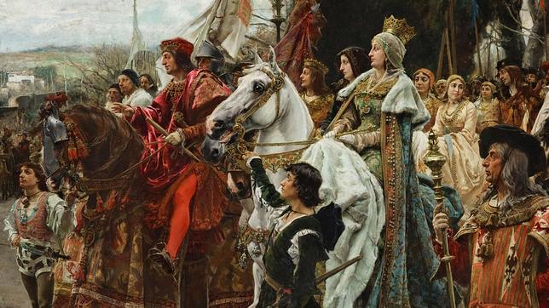
2. A IDADE MEDIA
BAIXA IDADE MEDIA

Slide 51
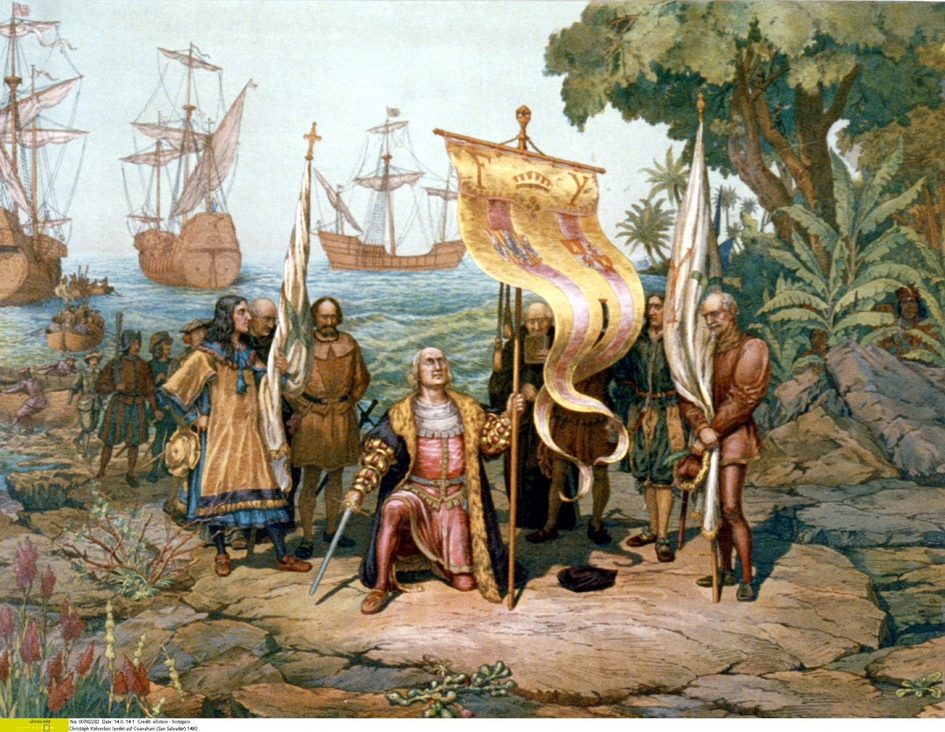
2. A IDADE MEDIA
A IDADE MEDIA REMATA CO DESCUBRIMENTO DE AMÉRICA POR CRISTÓBAL COLÓN, EN 1492, DANDO COMEZO Á IDADE MODERNA

Slide 52

4. A IDADE MODERNA
De 1492 (descubrimento de América) a 1789 (Revolución Francesa)

Slide 53
4. A IDADE MODERNA
Prodúcense unha serie de cambios:
  Demográficos: Aumento da poboación
  Xeográficos: Ampliación do mundo coñecido, grandes descubrimentos
  Políticos: da Monarquía Autoritaria (os reis controlan o exército, diplomacia e funcionarios) á Monarquía Absoluta (os reis teñen todo o poder)
  Económicos: capitalismo inicial, grandes compañías de comercio

Slide 54
4. IDADE MODERNA
Prodúcense unha serie de cambios:
  Sociais: desenvolvemento da burguesía (ricos do estamento non privilexiado)
  Ideolóxicos: xurde o Humanismo (antropocentrismo e uso da razón)
  Relixiosos: Reforma e Contrarreforma
  Artísticos: Renacemento

Slide 55

4. A IDADE MODERNA

Slide 56

4. A IDADE MODERNA

Slide 57

4. A IDADE MODERNA

Slide 58

4. A IDADE MODERNA

Slide 59

4. A IDADE MODERNA

Slide 60

4. A IDADE MODERNA

Slide 61

4. A IDADE MODERNA

Slide 62

4. A IDADE MODERNA

Slide 63

4. A IDADE MODERNA

Slide 64

4. A IDADE MODERNA

Slide 65

4. A IDADE MODERNA

Slide 66

4. A IDADE MODERNA

Slide 67

4. A IDADE MODERNA

Slide 68

4. A IDADE MODERNA

Slide 69

4. A IDADE MODERNA

